Slide 1
FKB CAMPUS · FIRMENKUNDENAKADEMIE · TL11
Team zusammenstellen: Einstellen für die Haltung, entwickeln für die Rolle
Wie eine kriteriengeleitete, rechtssichere Personalauswahl die folgenreichste Führungsentscheidung zur Stärke macht
KOMPETENZFELD
KOMPETENZSTUFE
VERSION
K-F01 Führung & Teamentwicklung
Führungscoach
v1.0
FKB Campus · 2026
Trainer-Präsentation

Slide 2
ÜBERBLICK · TL11
Worum geht es heute
Eine Fehlbesetzung kostet mehr als jedes spätere Entwicklungsgespräch.
TL11 beginnt mit diesem Befund und arbeitet sich von ihm aus zu einer konkreten Auswahlkompetenz vor: Führungscoachs erarbeiten ein Anforderungsprofil, das Haltung und Fachkompetenz klar trennt, lernen mit der STAR-Methode verhaltensbasiert zu interviewen und analysieren an zwei realistischen Bewerberprofilen, wie sich das Prinzip 'Einstellen für die Haltung, entwickeln für die Rolle' in einer echten Entscheidungssituation bewährt.
Ergänzt durch den unerlässlichen rechtlichen Rahmen: AGG, Betriebsratsbeteiligung und DSGVO-Datenschutz.
Das Ergebnis ist kein Bewerbungsgespräch nach Gefühl, sondern eine begründete, kriteriengeleitete Auswahlentscheidung.
FKB Campus · TL11

Slide 3
LERNZIELE · TL11
Was Sie heute mitnehmen
▸ Ein anforderungsbasiertes Auswahlprofil für eine Firmenkundenberater-Stelle erarbeiten, das Haltungs- und Werte-Kriterien explizit von fachlichen Anforderungen trennt, und dieses Profil als Bewertungsgrundlage für das strukturierte Interview einsetzen
▸ Die Validität gängiger Auswahlmethoden – strukturiertes vs. unstrukturiertes Interview, Referenzen, Bauchgefühl – anhand empirischer Befunde analysieren und daraus ableiten, warum strukturierte Interviews und verhaltensbasierte Fragen (STAR-Methode) in der Personalauswahl systematisch überlegen sind
▸ Verhaltensbasierte STAR-Interviewfragen für die Dimensionen Beziehungsorientierung, Lernbereitschaft und Verlässlichkeit formulieren und an zwei Bewerberprofilen anwenden, um haltungsstarke Kandidaten von fachlich starken, aber haltungsfernen Kandidaten zu unterscheiden
▸ Den rechtlichen Rahmen einer Auswahlentscheidung (AGG-konforme Frageführung, Betriebsrats-Mitbestimmung gem. § 99 BetrVG, DSGVO-konformer Umgang mit Bewerberdaten) auf eine konkrete Auswahlsituation anwenden und unzulässige Interviewfragen identifizieren
FKB Campus · TL11

Slide 4
AGENDA · TL11
So läuft das Modul
08:30 Ankommen & Einstieg
08:45 Impuls 1: Warum die Auswahlentscheidung die folgenreichste ist
09:05 Impuls 2: Haltung vs. Fähigkeit – was ist entwicklungsschwer?
09:30 Pause
09:40 Impuls 3: Validität von Auswahlmethoden
10:00 STAR-Formulierungswerkstatt
10:35 Fallanalyse: Katharina F. vs. Maximilian S.
11:05 Impuls 4: Rechtssicherheit (AGG, § 99 BetrVG, DSGVO)
11:20 Pause
11:30 Kollegiale Fallberatung: Eigene Auswahlentscheidung
12:10 Transfer & Abschluss
12:25 Feedbackbogen
12:30 Ende
FKB Campus · TL11
Notes:
Agenda aus dem Ablaufplan (Sektion 3.1). Timing und Pausen siehe Trainerhandbuch.

Slide 5
I · Die Auswahlentscheidung ist die folgenreichste Führungsentscheidung
Nicht das zehnte Entwicklungsgespräch – sondern das erste Einstellungsgespräch entscheidet.
FKB Campus · TL11

Slide 6
TL11 · INHALT
Eine Fehlbesetzung kostet mehr als jedes spätere Entwicklungsgespräch
▸ Direkte Kosten: 0,5–2-faches Jahresgehalt (Berthel & Becker, 2022).
▸ Indirekte Kosten: Teamdynamik, Kundenvertrauen, Führungszeit.
▸ Hebelwirkung: Gute Auswahl spart Dutzende Entwicklungsgespräche.
▸ Schlechte Auswahl macht Entwicklungsgespräche strukturell überfordert.
▸ Was entwickelbar ist – und was nicht – entscheidet sich bei der Einstellung.
FKB Campus · TL11
Notes:
Einstiegsrunde (08:30–08:45): Was hat Sie bei Ihrer letzten Auswahlentscheidung im Rückblick überrascht? TN notieren 2 Min. – dann kurzer Austausch. Nicht bewerten, nur sammeln.
Kosten-Cluster an Flipchart: direkt (Recruiting, Einarbeitung), indirekt (Teamproduktivität), relational (Kundenbeziehungen). TN nennen Beispiele.
Überleitung: Wie viele Entwicklungsgespräche investieren Sie in bestehende Mitarbeitende – und wie viele Stunden in die Vorbereitung eines Einstellungsgesprächs? Meistens ist das Verhältnis umgekehrt zur Hebelwirkung.

Slide 7
IMPULS 1: HALTUNG UND FACHKOMPETENZ TRENNEN
Hire for the Soul, Train for the Role
Verstehen, warum Haltung bei der Einstellung da sein muss – und Fachkompetenz danach entwickelbar ist
FKB Campus · TL11

Slide 8
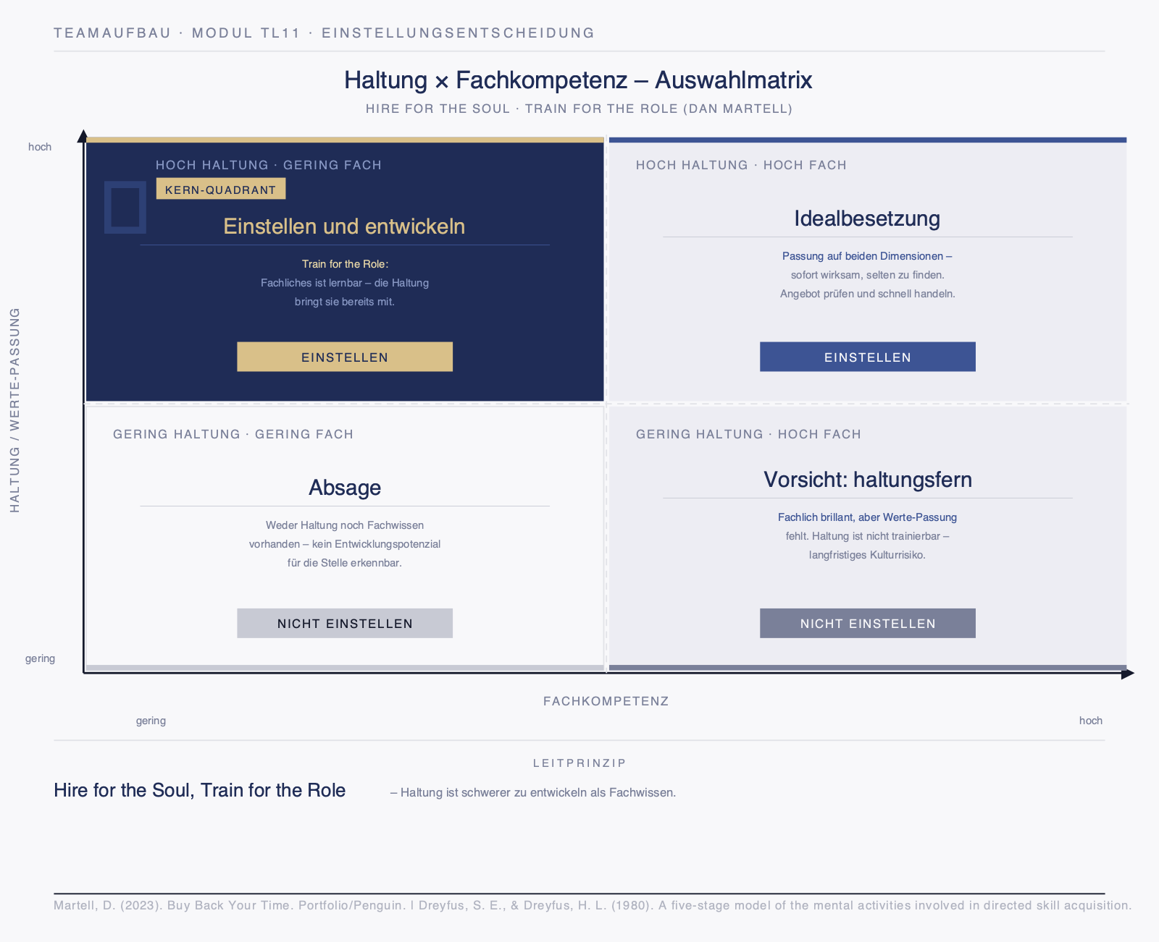
TL11 · SCHAUBILD
Nicht beides ist gleichwertig entwickelbar
FKB Campus · TL11
Schaubild

Slide 9
TL11 · INHALT
Vier Haltungskriterien, die sich nicht trainieren lassen – wohl aber prüfen
▸ Beziehungsorientierung: Interesse an Menschen, nicht an Abschlüssen.
▸ Integrität: Transparenz auch dann, wenn sie kurzfristig Geschäft kostet.
▸ Lernbereitschaft: Offenheit, dass die eigene Einschätzung falsch liegt.
▸ Verlässlichkeit: Zusagen gelten – nicht unter Vorbehalt.
▸ Was danach trainierbar ist: Bilanzanalyse, Produktwissen, agree-Nutzung.
FKB Campus · TL11
Notes:
Kristof-Brown et al. (2005): Person-Organisation-Fit ist kaum durch Entwicklungsmaßnahmen veränderbar – Person-Job-Fit schon. Das ist die empirische Grundlage der asymmetrischen Einstellungslogik.
Genossenschaftlicher Kontext: Beziehungsorientierung und Verlässlichkeit sind nicht nur Erfolgsfaktoren – sie sind Selbstverständnis. Ein Berater, der Beziehungen als Mittel behandelt, ändert das nicht durch Training.
Fachkompetenz-Liste vorlesen und verankern: Das ist das Programm der Einarbeitung – nicht der Auswahl.

Slide 10
IMPULS 2: VALIDITÄT VON AUSWAHLMETHODEN
Was wirklich vorhersagt – und was nicht
Empirische Grundlage für die Überlegenheit strukturierter Interviews verstehen
FKB Campus · TL11

Slide 11
TL11 · ÜBERSICHT
Bauchgefühl ist ein Prädiktor – aber der schwächste in dieser Tabelle
Auswahlmethode
Strukturiertes Interview
Kognitive Fähigkeitstests
Arbeitsproben
Unstrukturiertes Interview
Referenzen / Empfehlungsschreiben
Jahre Berufserfahrung
FKB Campus · TL11
Übersicht
Notes:
Quelle: Schmidt & Hunter (1998) – Meta-Analyse aus 85 Jahren Selektionsforschung, über 19.000 Validitätsstudien. Die Tabelle braucht kein langes Theoriereden – die Zahlen sprechen.
Reflexionsfragen im Plenum: 'Wie haben Sie Ihr letztes Gespräch geführt – eher strukturiert oder eher nach Gespür?' Und: 'Was passiert, wenn nach einem sehr schwachen Kandidaten ein mittelmäßiger folgt?' (Kontrasteffekt einführen.)
Häufige TN-Reaktion auf r = 0,38 unstrukturiert: 'Das ist doch auch gut!' Reaktion des Trainers: 'Das bedeutet, dass diese Methode in ca. 62 % der Fälle nicht richtig liegt. Als einzige Grundlage für eine Entscheidung, die das 1–2-fache eines Jahresgehalts kostet?'
Vier kognitive Verzerrungen benennen: Halo-Effekt, Ähnlichkeitsverzerrung (similar-to-me), Kontrasteffekt, Bestätigungsfehler. Campion et al. (1997): entstehen systematisch in wenig strukturierten Situationen – unabhängig von Erfahrung.

Slide 12
IMPULS 3 + STAR-FORMULIERUNGSWERKSTATT
Die STAR-Methode: Haltung an vergangenem Verhalten erkennen
STAR-Prinzip verstehen und eigene Fragen mit Bewertungsankern formulieren
FKB Campus · TL11

Slide 13
TL11 · INHALT
Vergangenes Verhalten ist der beste Prädiktor für zukünftiges Verhalten
▸ S – Situation: Wann, wo, mit wem konkret?
▸ T – Task: Welche Aufgabe / Herausforderung stand im Mittelpunkt?
▸ A – Action: Was haben Sie getan – Sie persönlich, nicht 'wir'?
▸ R – Result: Was war das Ergebnis? Was haben Sie gelernt?
▸ Warnsignal: Keine konkrete Situation, Wir-Formulierungen, stets perfektes Ergebnis.
FKB Campus · TL11
Notes:
STAR-Formulierungswerkstatt (10:00–10:35): Einzelarbeit 15 Min. – TN füllen AB-1 Schritte 1 und 2 aus: eigenes Anforderungsprofil für ihre Stelle, zwei Haltungskriterien + zwei STAR-Fragen + Bewertungsanker.
Peer-Feedback in 2er-Paaren (15 Min.): Partner prüft STAR-Fragen anhand drei Selbstcheck-Kriterien (AGG-frei, gleicher Maßstab, Verhaltensbasis). Kein allgemeines 'ich würde das anders machen' – nur die drei Kriterien.
Häufigstes Problem: hypothetische Fragen statt verhaltensbasierter. Trainer-Umformulierungssatz: 'Erzählen Sie mir von einem Moment, in dem das tatsächlich so war – nicht was Sie generell tun würden.'
Kurze Plenumsrunde (5 Min.): Welche Frage hat den Peer-Check am stärksten herausgefordert – und warum?

Slide 14
TL11 · INHALT
STAR-Fragen für drei Haltungsdimensionen im FK-Kontext
▸ Beziehungsorientierung: Schwieriger Kunde – was haben Sie konkret getan?
▸ Verlässlichkeit: Zusage nicht eingehalten – was ist passiert?
▸ Lernbereitschaft: Feedback, das Sie zuerst abgelehnt haben – was hat sich verändert?
▸ Nachfragen: maximal zweimal – bleibt Kandidat abstrakt, ist das selbst Information.
▸ Bewertungsanker vorab definieren – nicht nach dem Gespräch rekonstruieren.
FKB Campus · TL11
Notes:
Drei Beispiel-STAR-Fragen aus Sec 4 zeigen – nicht als Muster zum Kopieren, sondern als Struktur-Demonstration.
Nachfrage-Regel: Wenn nach zweitem Nachfragen kein konkretes Beispiel kommt, ist das ein diagnostisches Signal: Verhalten liegt entweder nicht vor oder geringe Reflexionsfähigkeit. Beides ist relevant für Haltungsbewertung.
Moderation (HB Sec 3): Ziel der Phase: TN haben am Ende mindestens zwei einsatzreife STAR-Fragen mit Bewertungsankern in der Hand – keine Muster aus dem Modul, sondern eigene Fragen für die eigene Stelle. Peer-Feedback moderieren: Trainer gibt dem Peer-Feedbackformat eine klare Struktur: Der Prüfer nutzt ausschließlich die drei Selbstcheck-Kriterien aus AB-1. Keine allgemeine Kritik, kein „ich würde das anders formulieren". Die Frage lautet: Erfüllt diese STAR-Frage das Kriterium – ja oder nein, und warum? Häufiges Problem: TN formulieren hypothetische Fragen statt verhaltensbasierter. Beispiel: „Was würden Sie tun, wenn ein Kunde unzufrieden ist?" – keine STAR-Frage. Trainer interveniert mit dem Umformulierungssatz: „Erzählen Sie mir von einem Moment, in dem ein Kunde tatsächlich unzufrieden war – was war die Situation?"

Slide 15
FALLANALYSE (10:35–11:05)
Praxisfall: Katharina F. vs. Maximilian S. – und die institutionelle Spannung
Kriteriengeleitete Bewertung anwenden – und gegen Halo-Effekt und Erwartungsdruck standhalten
FKB Campus · TL11

Slide 16
TL11 · PRAXISFALL
Teamleiterin Nina L. – VR-Bank Musterregion eG, Firmenkunden-Team
AUSGANGSSITUATION
Nachbesetzung nach Abgang von Thomas K. (45 Kunden, 12 Mio. EUR Kreditvolumen). Zwei Finalisten: Maximilian S. (34 J., 8 Jahre FK, starkes Kreditanalysewissen, STAR-Antworten durchgängig abstrakt und ich-abstinent) und Katharina F. (28 J., 4 Jahre FK, Lücken in komplexer Sicherheitenstruktur, aber konkrete, ich-bezogene STAR-Antworten mit offenem Eingeständnis von Schwierigkeiten). Die institutionelle Spannung: HR-Kollegin und Bereichsleitung favorisieren Maximilian – „der kann sofort, den müssen wir nicht erst aufbauen." Nina muss ihr haltungsgewichtetes Anforderungsprofil nicht nur denken, sondern gegen diese Sicht begründet vertreten.
FKB Campus · TL11
Fall zuerst lesen
Notes:
Wichtige Moderationsregel: Trainer gibt Orientierungswerte der Musterlösung ERST NACH der Kleingruppenphase preis – nicht vorher. Die Überraschung 'Katharina liegt vorne?' ist ein produktiver Lernmoment.
Einzel-/Partnerarbeit (15 Min.): TN lesen STAR-Antworten und füllen Bewertungsmatrix aus. Kleingruppenauswertung (10 Min.): 2–3 Gruppen à 3–4 Personen kalibrieren – Ziel ist nicht Einigkeit, sondern explizite Begründung der Differenzen.
Trainer-Fokus Plenum (5 Min.): 'Wer hat Maximilian höher bewertet – und warum? Was sagt das über die Neigung zum Halo-Effekt?'
Reaktion 'Maximilian hat mehr Erfahrung': 'Welchen Validitätswert hat Berufserfahrung laut Schmidt & Hunter? r = 0,18 – der schwächste Prädiktor in der Tabelle.'
Reaktion 'Katharina klingt unsicherer': 'Schauen Sie auf die STAR-Qualität, nicht auf die Wirkung. Was sagt die Antwort über das Verhalten – nicht über das Auftreten?'
Institutionelle Spannung explizit thematisieren: Wer 'Hire for the Soul' nur denkt, aber nicht gegenüber HR und GL begründet vertreten kann, trifft am Ende doch die Fachkompetenz-Entscheidung. Das ist der eigentliche Kompetenztest.

Slide 17
IMPULS 4: AGG / § 99 BETRVG / DSGVO (11:05–11:20)
Rechtssicherheit: Was der Teamleiter wissen muss – nicht was der Jurist weiß
Drei Handlungsanker kennen – und wissen, wann HR einzuschalten ist
FKB Campus · TL11

Slide 18
TL11 · ÜBERSICHT
AGG: Diese Fragen kosten die Beweislastumkehr – und die gibt es schon bei einer Frage
Fragethema
„Haben Sie Kinder / planen Sie welche?“
„Welcher Religion gehören Sie an?“
„Wie alt sind Sie genau?“
„Haben Sie eine Behinderung?“
„Wo sind Ihre Eltern geboren?“
FKB Campus · TL11
Übersicht
Notes:
§ 22 AGG: Beweislastumkehr. Eine einzige unzulässige Frage genügt – dann muss die Bank nachweisen, dass das Merkmal nicht ausschlaggebend war. In der Praxis kaum zu führen.
Interaktive Übung (5 Min.): Trainer liest 5 Fragen vor – TN zeigen Handzeichen zulässig / unzulässig / Grenzfall. Grenzfall-Frage: 'Haben Sie einen Führerschein?' – nur zulässig wenn Stelle nachweislich Fahrtätigkeit erfordert.
§ 99 BetrVG: Betriebsrat vor Einstellungszusage einschalten, nicht danach. Häufigste Falle: mündliche Zusage an Bewerber, bevor BR zugestimmt hat. Lösung: 'Wir haben eine klare Tendenz und melden uns verbindlich bis [Datum]; formal steht noch ein interner Schritt aus.'
DSGVO: Unterlagen nur an direkt Beteiligte, 6-Monats-Aufbewahrungsfrist, keine privaten Geräte, keine Sympathie-Notizen außerhalb Eignungsbewertung.

Slide 19
TRANSFER & ABSCHLUSS (12:10–12:25)
Train for the Role – Onboarding als Gegenleistung für die Einstellungsentscheidung
Drei Transferaufgaben verankern – und das Modul-Prinzip vollständig schließen
FKB Campus · TL11

Slide 20
TL11 · INHALT
Wer für die Haltung einstellt, schuldet der Person den Fach-Aufbau
▸ Einarbeitungsplan: Fachkompetenz-Meilensteine nach 4 / 12 / 26 Wochen.
▸ Die Lücken aus dem Anforderungsprofil sind das Programm – kein Zufall.
▸ Pate/Mentor benennen; erste Feedbackgespräche terminieren (Brücke zu TL06).
▸ Haltungsstarker Kandidat hat einen Anspruch auf fachliche Entwicklung.
▸ Der Einarbeitungsplan ist die Gegenleistung für 'Hire for the Soul.'
FKB Campus · TL11
Notes:
Drei Transferaufgaben kurz einführen (5 Min.): 1) Anforderungsprofil schriftlich anlegen und mit HR-Kollegin spiegeln; 2) STAR-Fragen-Bank mit fünf Fragen aufbauen; 3) nach nächstem Gespräch Selbstreflexion (15 Min., schriftlich) + Bericht beim nächsten Führungsworkshop.
Transferkarten A6: TN notieren 'Was tue ich konkret in den nächsten 14 Tagen?' und 'Was berichte ich beim nächsten Workshop?' – TN nehmen Karte mit.
Abschlussrunde: jede/r einen Satz. Frage des Trainers offenlassen: 'Was verändert sich in Ihrer nächsten Auswahlentscheidung – konkret?'
Selbstcheck (Sec 5): in Stille ausfüllen, ca. 3 Min., bevor Feedbackbogen.

